Slide 1
电分期末讲座
第二部分
主讲人：章海

Slide 2
01
知识点补充
^{目录}
02
正弦稳态：阻抗和频率响应
^{CONTENT}
03
正弦稳态：谐振
04
真题

Slide 3
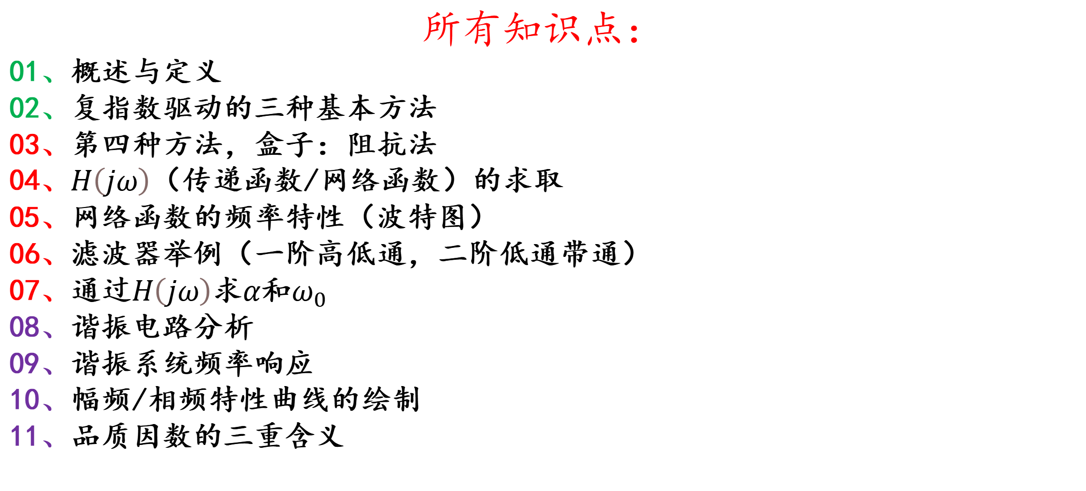
所有知识点：
01、概述与定义
02、复指数驱动的三种基本方法
03、第四种方法，盒子：阻抗法
04、$H\left(jω\right)$（传递函数/网络函数）的求取
05、网络函数的频率特性（波特图）
06、滤波器举例（一阶高低通，二阶低通带通）
07、通过$H\left(jω\right)$求$α$和$ω_{0}$
08、谐振电路分析
09、谐振系统频率响应
10、幅频/相频特性曲线的绘制
11、品质因数的三重含义

Slide 4
第一部分
知识点补充

Slide 5
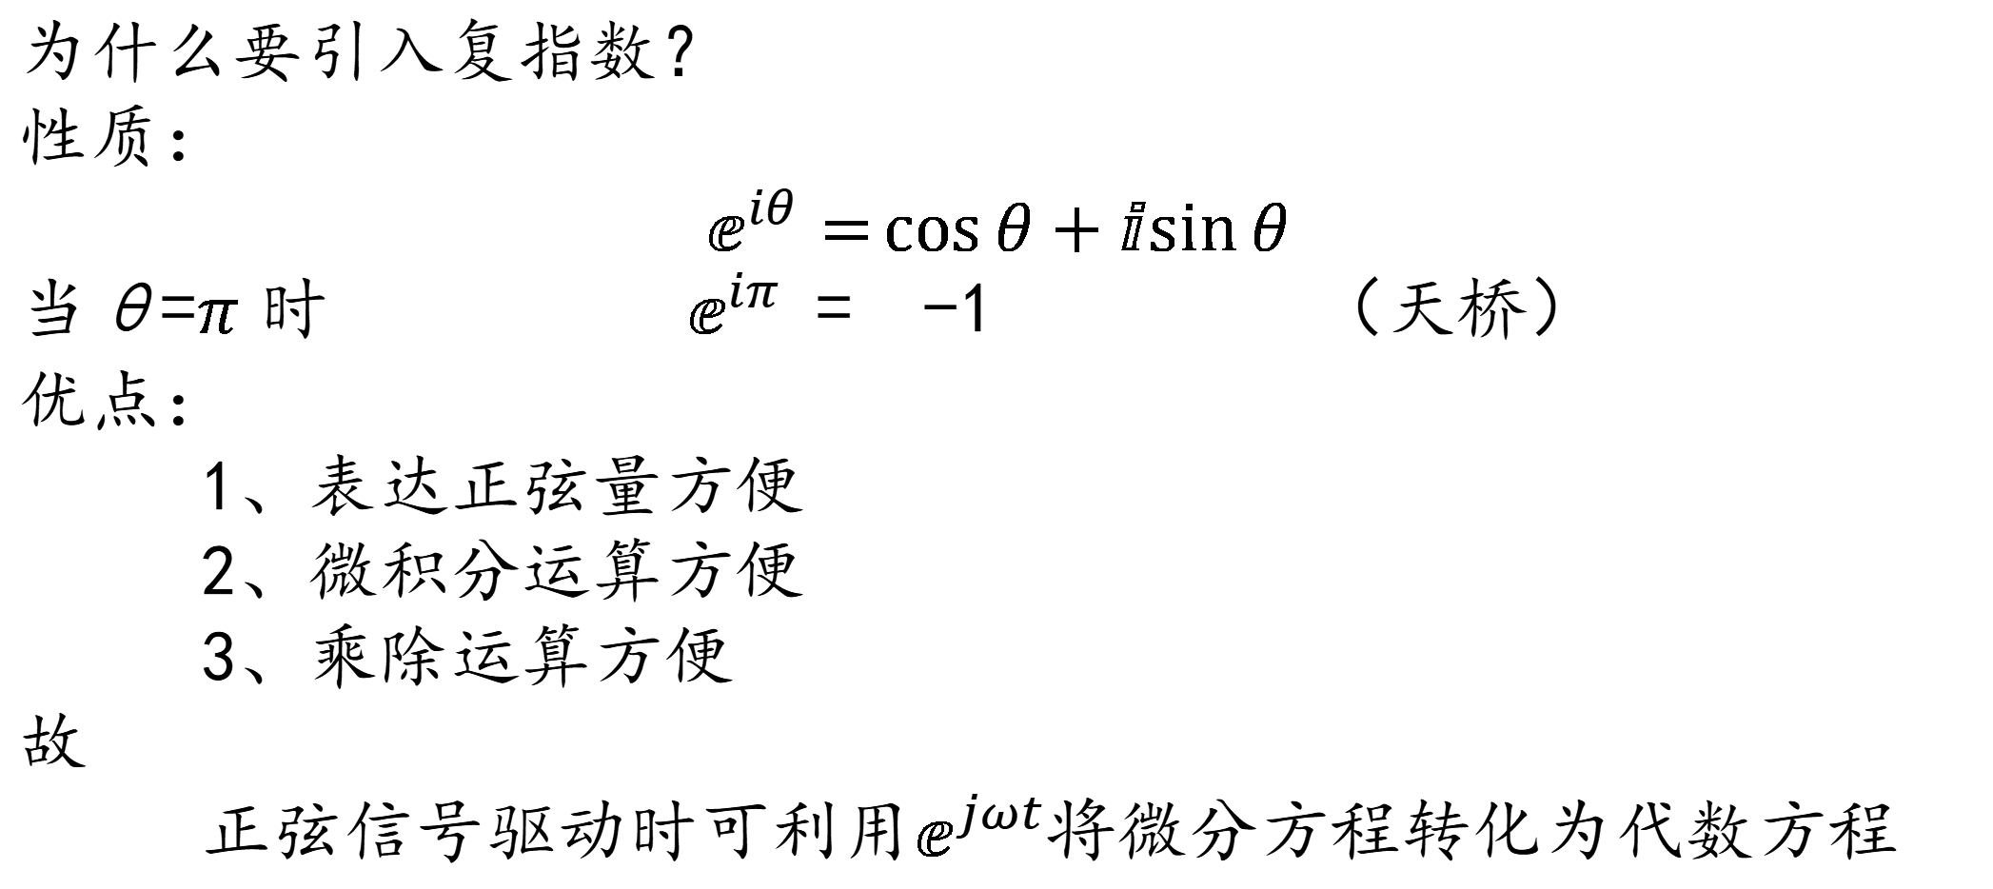
01、概述和定义
为什么要引入复指数？
性质：
$$ⅇ^{iθ}=\cos{θ}+ⅈ\sin{θ}$$
当θ=$π$ 时 $ⅇ^{iπ}$ = -1 （天桥）
优点：
1、表达正弦量方便
2、微积分运算方便
3、乘除运算方便
故
正弦信号驱动时可利用$ⅇ^{jωt}$将微分方程转化为代数方程

Slide 6
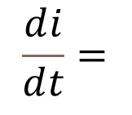
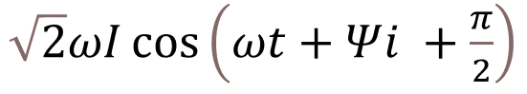
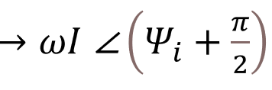
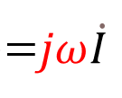
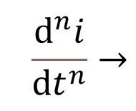
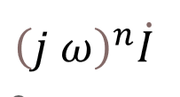
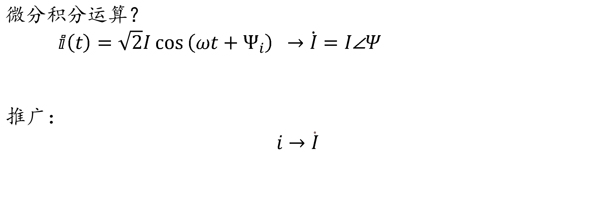
01、概述和定义
微分积分运算？
$ⅈ\left(t\right)=\sqrt{2}I \cos\left(ωt+Ψ_{i}\right){ }→\dot{I}=I\text{∠}Ψ$
推广：
$$i→\dot{I}$$

Slide 7
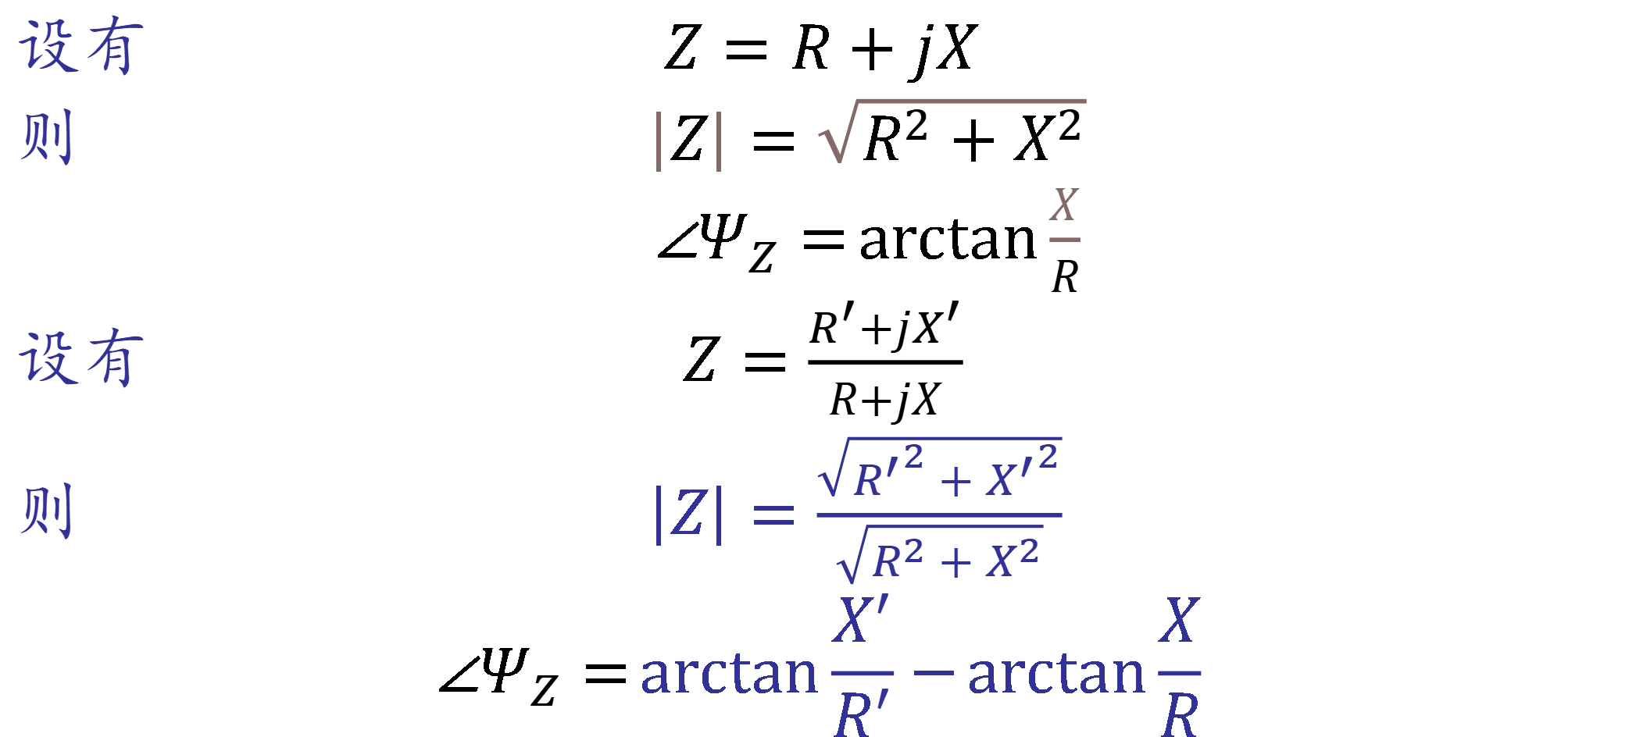
01、概述和定义
复数基本量？
设有 $Z=R+jX$
则 $\left|Z\right|=\sqrt{R^{2}+X^{2}}$
$\text{∠}Ψ_{Z}=\arctan{\frac{X}{R}}$
设有 $Z=\frac{R^{′}+jX^{′}}{R+jX}$
则 $\left|Z\right|=\frac{\sqrt{{R^{′}}^{2}+{X^{′}}^{2}}}{\sqrt{R^{2}+X^{2}}}$
$$\text{∠}Ψ_{Z}=\arctan{\frac{X^{′}}{R^{′}}}−\arctan{\frac{X}{R}}$$

Slide 8
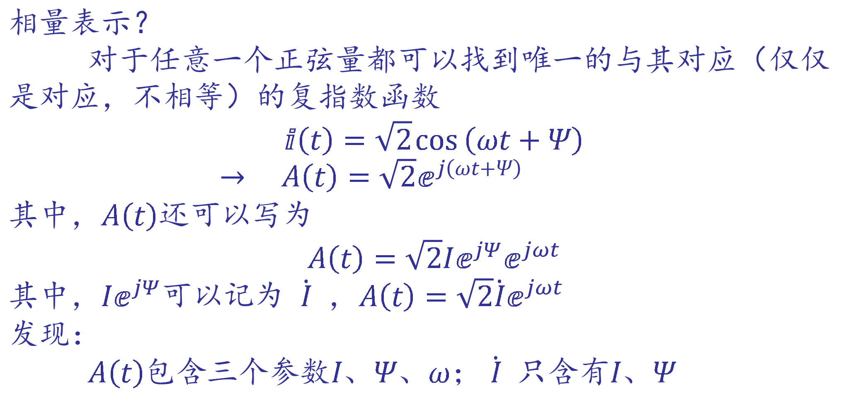
01、概述和定义
相量表示？
对于任意一个正弦量都可以找到唯一的与其对应（仅仅是对应，不相等）的复指数函数
$$ⅈ\left(t\right)=\sqrt{2}\cos\left(ωt+Ψ\right)$$
$→ A\left(t\right)=\sqrt{2}ⅇ^{j\left(ωt+Ψ\right)}$
其中，$A\left(t\right)$还可以写为
$$A\left(t\right)=\sqrt{2}Iⅇ^{jΨ}ⅇ^{jωt}$$
其中，$Iⅇ^{jΨ}$可以记为 $\dot{I}$ ，$A\left(t\right)=\sqrt{2}\dot{I}ⅇ^{jωt}$
发现：
$A\left(t\right)$包含三个参数$I$、$Ψ$、$ω$； $\dot{I}$ 只含有$I$、$Ψ$

Slide 9
02、正弦驱动的三种基本方法
第一种：
列写微分方程，解微分方程（第十章、第十二章）
第二种：
①列写微分方程
②用相量表示电压电流并代入微分方程
③求出响应的相量表示
④写出响应的瞬态表示

Slide 10
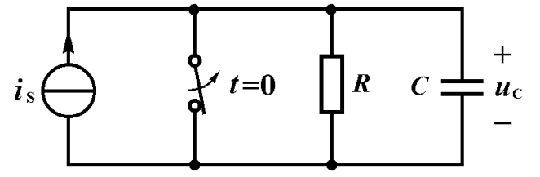

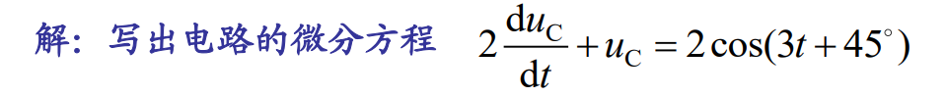

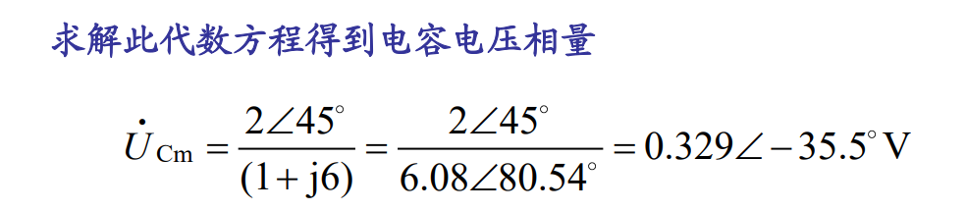
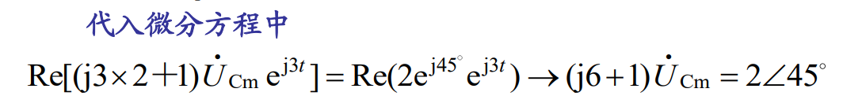

Slide 11
02、正弦驱动的三种基本方法
第三种：（相量图法）
①不列写微分方程，而是画出相量图
②用观察法直接写出响应的相量表示
③写出相应的瞬态表示

Slide 12
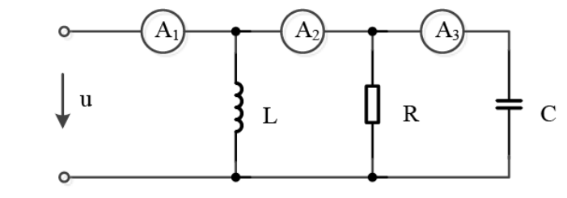
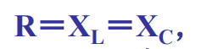

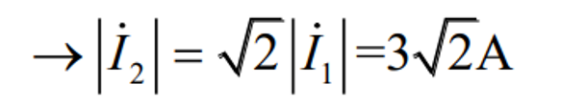
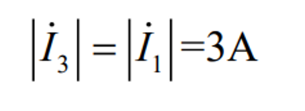
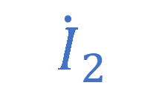





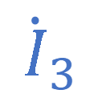
安培表A1的读数为3A
$${\dot{I}}_{3}$$
$${\dot{I}}_{c}$$
$${\dot{I}}_{2}$$
$${\dot{I}}_{R}$$
$${\dot{I}}_{1}$$
$$\dot{U}$$
$${\dot{I}}_{L}$$

Slide 13
第二部分
正弦稳态：阻抗和频率响应

Slide 14
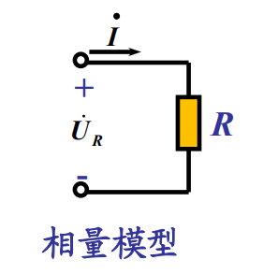
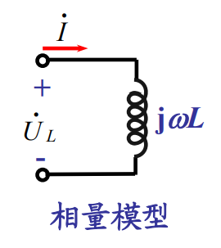
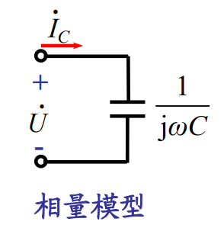
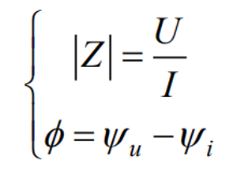
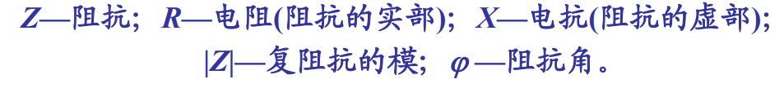
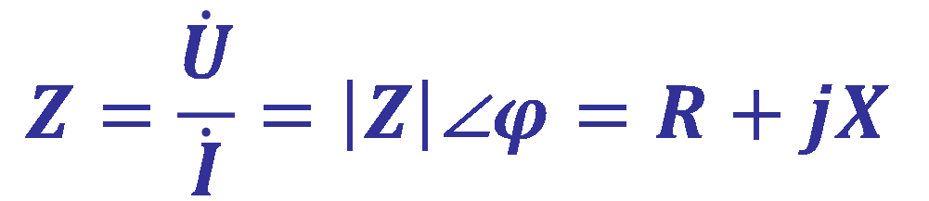
03、第四种方法：盒子：阻抗法
$$Z=\frac{\dot{U}}{\dot{I}}=\left|Z\right|\text{∠}φ=R+jX$$
阻抗的定义：

Slide 15
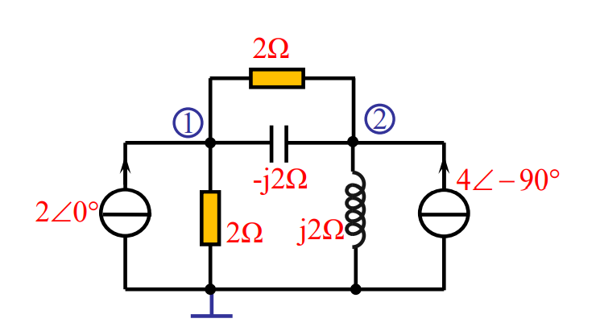
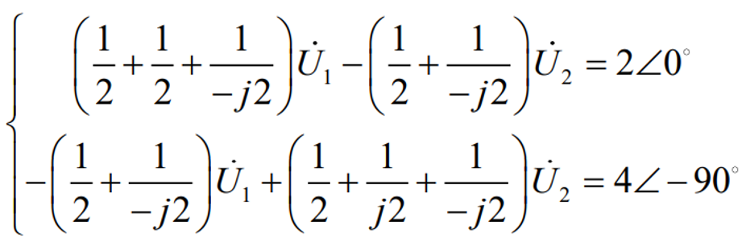
03、第四种方法：盒子：阻抗法
阻抗条件下的网络定理：
1、节点法

Slide 16
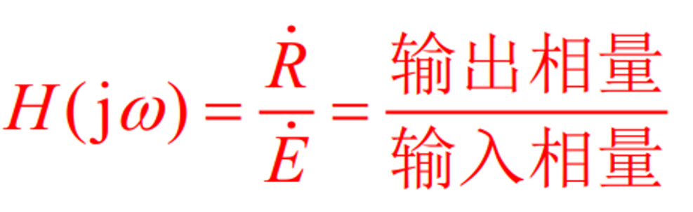

04、$H\left(jω\right)$的求取
网络函数是随着题设在不断变化的，但是主要分为两种：
驱动点函数 和 转移函数

Slide 17
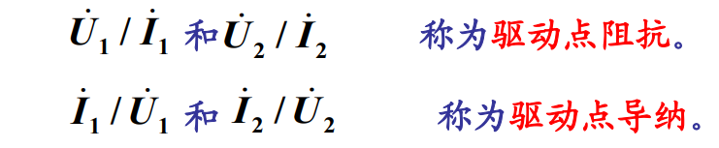
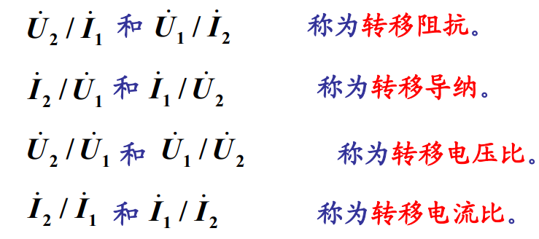
04、$H\left(jω\right)$的求取
驱动点函数
转移函数

Slide 18
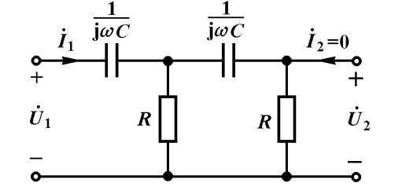
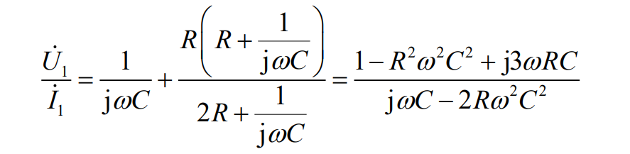

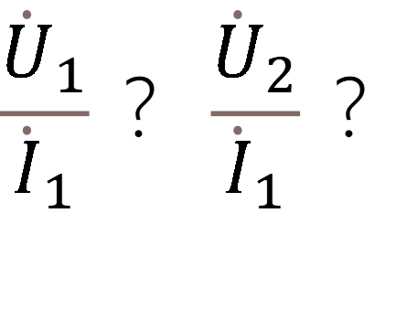
04、$H\left(jω\right)$的求取
网络函数的求取？
$$\frac{{\dot{U}}_{1}}{{\dot{I}}_{1}} ？\frac{{\dot{U}}_{2}}{{\dot{I}}_{1}} ？$$
$\frac{{\dot{U}}_{1}}{{\dot{I}}_{1}}$是输入阻抗
按照阻抗的计算方法

Slide 19
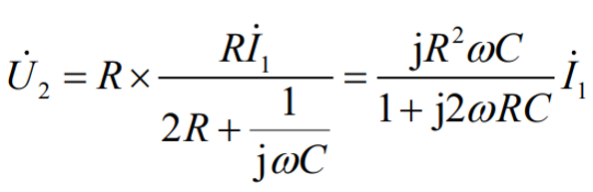
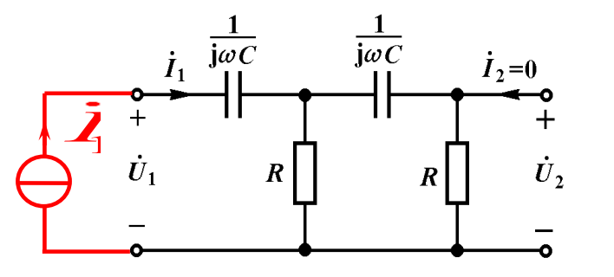
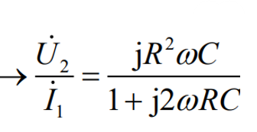
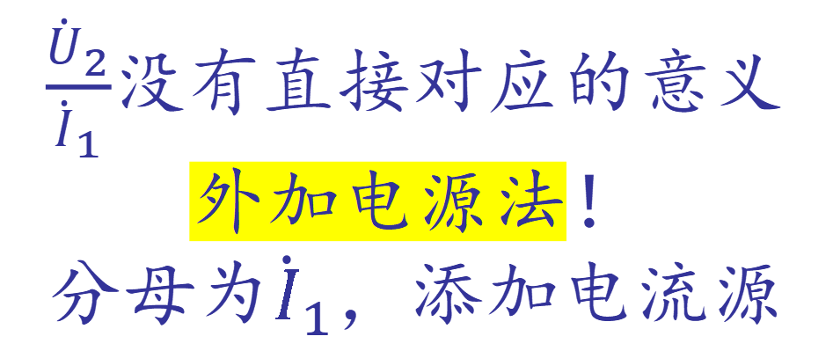
04、$H\left(jω\right)$的求取
$\frac{{\dot{U}}_{2}}{{\dot{I}}_{1}}$没有直接对应的意义
外加电源法！
分母为${\dot{I}}_{1}$，添加电流源

Slide 20
04、$H\left(jω\right)$的求取
意义法
很直接
外加电源法
可能借助网络定理

Slide 21
05、 $H\left(jω\right)$的频率特性
波特图：
波特图是线性非时变系统的传递函数对频率的半对数坐标图，其横轴频率为对数尺度。
利用波特图可以看出系统的频率响应
波特图一般是由两张图组合而成：
一张幅频图表示频率响应增益的分贝值关于频率的变化
一张相频图表示频率响应的相位关于频率的变化

Slide 22
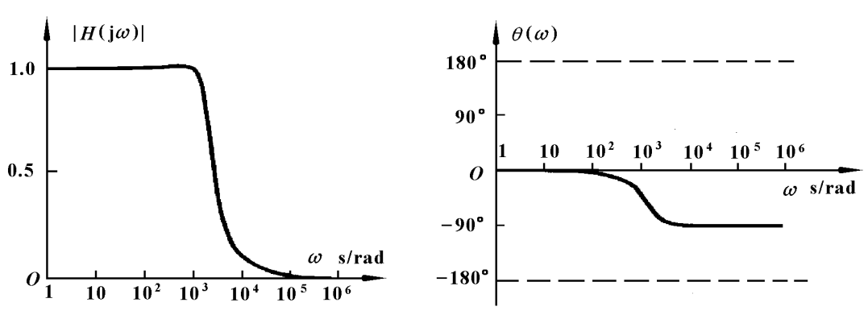
05、 $H\left(jω\right)$的频率特性
横坐标不均匀，对数尺度
该网络对频率较高的正弦信号有较大的衰减
该网络对频率较高的正弦信号移相作用较强
低通滤波器！！

Slide 23
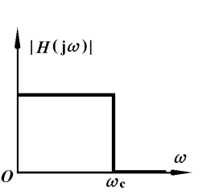
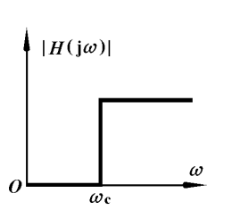
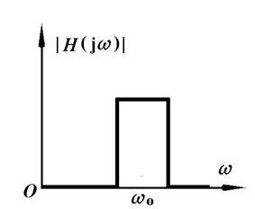
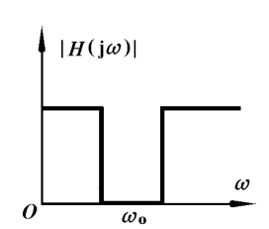
06、滤波器举例
低通
高通
带通
带阻

Slide 24
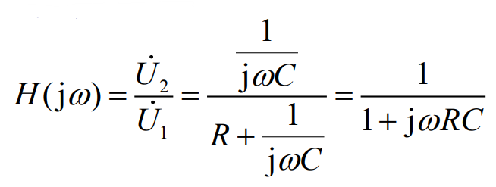
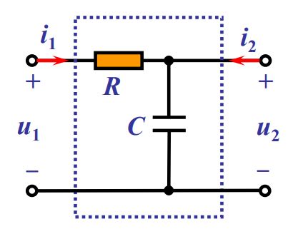
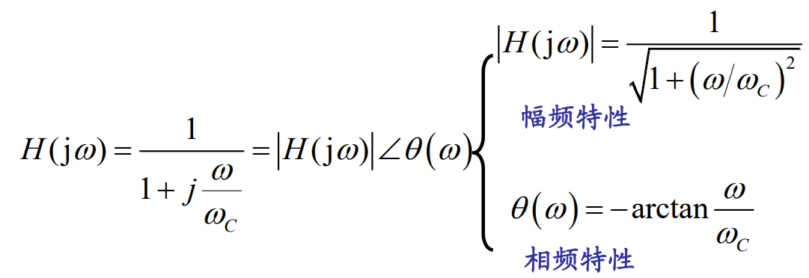

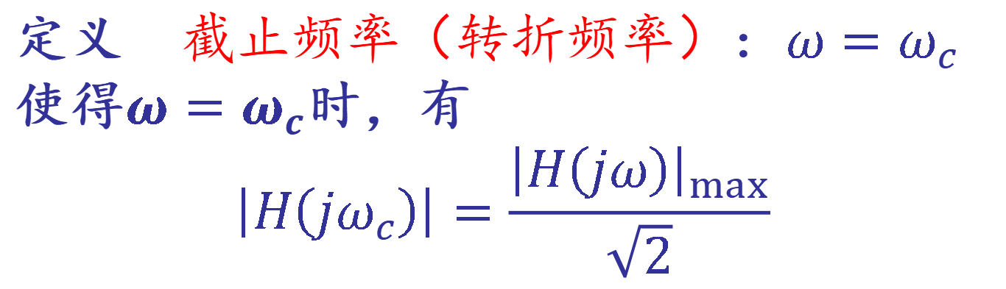
06、滤波器举例
定义 截止频率（转折频率）：$ω=ω_{c}$
使得$ω=ω_{c}$时，有
$$\left|H\left(jω_{c}\right)\right|=\frac{{\left|H\left(jω\right)\right|}_{max}}{\sqrt{2}}$$
可以解得 $ω_{c}=\frac{1}{RC}$

Slide 25
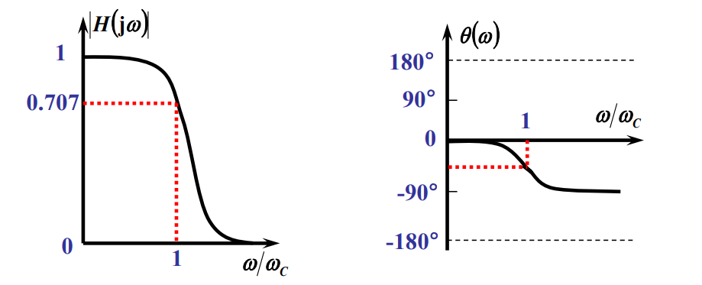
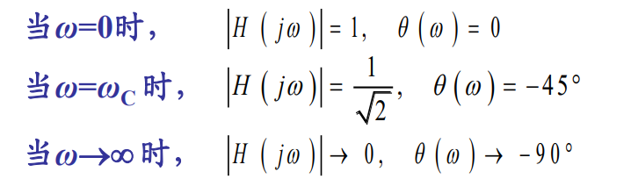
06、滤波器举例
低通滤波器

Slide 26





06、滤波器举例
可利用网络定理（节点法）解出：
$$H\left(jω\right)=\frac{j}{\frac{1}{ωRC}−ωRC+j3}$$
$$\left|H\left(jω\right)\right|=\frac{\sqrt{1^{2}}}{\sqrt{{\left(\frac{1}{ωRC}−ωRC\right)}^{2}+9}}$$
$$θ\left(ω\right)=90°−\arctan{\frac{3}{\frac{1}{ωRC}−ωRC}}$$
令中心频率$ω=ω_{0}$，使得$\left|H\left(jω_{0}\right)\right|$为最大值
在此，当$ω=ω_{0}$ $=\frac{1}{RC}$时，
$\left|H\left(jω_{0}\right)\right|$最大为$\frac{1}{3}$；$θ\left(ω\right)=$0。

Slide 27

06、滤波器举例
当频率等于中心频率时，衰减最少
当频率等于中心频率时，移相最少

Slide 28




07、通过$H\left(jω\right)$求$α$和$ω_{0}$
如何通过转移函数求衰减因子和无阻尼自然频率？
$$\frac{ⅆ^{2}u_{2}}{ⅆt^{2}}+2α\frac{ⅆu_{2}}{ⅆt}+ω_{0}^{2}u_{2}=0$$
$$s^{2}+2αs+ω_{0}^{2}=0$$
若该电路激励频率为$ω，$有$s=jω$
代入得到
（1）

Slide 29




07、通过$H\left(jω\right)$求$α$和$ω_{0}$
因为特征方程是在激励为0的情况下由齐次微分方程得到的
为了建立 转移函数 与 特征方程 的联系，令上式中的 ${\dot{U}}_{1}=0$
因为${\dot{U}}_{2}$不恒等于0，故 $\frac{1}{R^{2}C^{2}}−ω^{2}+j\frac{3ω}{RC}=0$ （2）

Slide 30


07、通过$H\left(jω\right)$求$α$和$ω_{0}$
对比（1）（2）：
$\frac{1}{R^{2}C^{2}}−ω^{2}+j\frac{3ω}{RC}=0$
$$ω_{0}^{2}−ω^{2}+j2αω=0$$

Slide 31

第三部分
正弦稳态：谐振

Slide 32

11、谐振电路分析
谐振与谐振电路的定义：
下面将会以串联RLC电路举例

Slide 33








11、谐振电路分析
这个值就叫做特征阻抗$ρ$

Slide 34

















11、谐振电路分析
观察可知，
${\dot{U}}_{R}={\dot{U}}_{s}$，${\dot{U}}_{L}=−{\dot{U}}_{C}$
（$α=\frac{R}{2L}$）

Slide 35








11、谐振电路分析
并联RLC电路（类似地）
画出相量模型
（$α=\frac{1}{2RC}$）
$$Q=\frac{ω_{0}}{2α}=\frac{R}{ω_{0}L}=Rω_{0}L=R\sqrt{\frac{C}{L}}$$

Slide 36





12、谐振系统频率响应
以串联RCL电路举例

Slide 37






12、谐振系统频率响应
如何进行频域分析？
通频带宽度（带宽）的计算？
通常意义下的带宽指的是：使得$\left|H\left(jω\right)\right|≥\frac{\left|H\left(jω\right)\right|max}{\sqrt{2}}$的$ω$的范围的宽度
即
或

Slide 38






12、谐振系统频率响应
解方程$\left|H\left(jω\right)\right|=\frac{\left|H\left(jω\right)\right|max}{\sqrt{2}}$，即 $\left|H\left(jω\right)\right|=\frac{1}{\sqrt{2}}$

Slide 39





12、谐振系统频率响应
经典设计题？
中心频率为10$MHz$，带宽$Δf=100kHz$，$C=100pF$
求R，L？
遇到这种题，列出这三条方程就能秒杀！
但：
尤其要注意判断电路的串并联！！
$$Q=\frac{ρ}{R}=\frac{\sqrt{\frac{L}{C}}}{R}$$

Slide 40

13、幅频/相频特性曲线的绘制
求出$H\left(jω\right)$后，根据其表达式：
下面给出一道综合性比较强的题目：

Slide 41





13、幅频/相频特性曲线的绘制
画出系统函数$\frac{I_{z}}{Vz}$的幅频曲线
画出低频渐近线和高频渐近线的示意图
串联RCL？
并联RCL？
无法判定！
不能直接写出$α的$表达式！
从头开始一步一步老老实实做！

Slide 42








13、幅频/相频特性曲线的绘制

Slide 43

14、品质因数的三重含义

Slide 44
第四部分
真题

Slide 45





$R_{1}$=6 $kΩ$、 $R_{2}$=3$kΩ$、 $R_{3}$=1.5 $kΩ$
$C_{1}$=0.5$μ$F
$V_{s}$=6 $V$
$V_{T}$=1 $V$、K=4$mA$/$V^{2}$
1）求MOS管DS电流$I_{DS}$
2）画出小信号模型，并写出小信号电压传递函数$H\left(s\right)$
3）计算低频端截止频率$f_{T}$，画出电压传输幅频特性草图
先假设，后验证

Slide 46


2）画出小信号模型，并写出小信号电压传递函数$H\left(s\right)$

Slide 47


3）计算低频端截止频率$f_{T}$，画出电压传输幅频特性草图

Slide 48
电分期末讲座
第三部分

Slide 49
^{目录}
01
运算放大器
^{CONTENT}

Slide 50
第一部分
运算放大器

Slide 51

一、理想运算放大器的基本特性

Slide 52


两类应用
线性应用
|u_{d}| <$ε$=Usat/A, 则 u_{o}=Au_{d}
非线性应用
|u_{d}| >$ε$=Usat/A,则u_{o}= $±$Usat
输出不可能超过U_{sat}

Slide 53
1、理想运放在线性区的模型
从反馈的结果来判断，凡反馈的结果使输出量的变化减小的 为负反馈，否则为正反馈；或者，凡反馈的结果使净输入量减小 的为负反馈，否则为正反馈。
电压控制电压源
负反馈是放大器工作在线性区的必要条件。简单的运放电路中要实现负反馈，衰减的输出信号必须要接到u-端。
输入电阻无穷大
虚断路、虚短路
输入电阻无穷大
虚断路
节点分析/KCL KVL
开环增益无穷大
虚短路
线性分析中使用的虚短（ A→∞ ）假设有前提条件：运放工作在负反馈状态。

Slide 54


$$u_{I}↑ ⇒{ u}_{01}↓⇒u_{0}↑ ⇒u_{d}↑ ⇒u_{01}↑$$

Slide 55


*非理想的情况下
$r_{i}$_{：接近于无穷大，能达到兆欧}
$r_{t}：$_{有限值}

Slide 56

2、理想运放在非线性区的模型

Slide 57
二、基本的运算电路分析
1、反相放大器
■输入电阻为
■输出电阻接近0，类似理想电压源

Slide 58
2、同相放大器
■输入电阻为
■输出电阻接近0，类似理想电压源
可以用电压控制电压源的模型推

Slide 59

3、电压跟随器

Slide 60




Slide 61
4.加法电路
知道电路基本形式，会推就行

Slide 62



5.减法电路
只有v₁作用时：
$$\frac{v_{1}}{R_{1}}+\frac{v_{01}}{R_{2}}=0$$
只有v₂作用时：
$$ν_{2}\frac{R_{4}}{R_{3}+R_{4}}=ν_{02}\frac{R_{1}}{R_{1}+R_{2}}$$
叠加定理

Slide 63


6、运放积分器
频域分析：
波形变换
可以看出来如果施加一个恒定的信号，输出会变成线性的斜坡输出

Slide 64
7、微分器
利用这种电路可以检测信号的瞬间变化，当产生瞬间变化时会在输出检测到一个瞬时的信号

Slide 65
8、RC有源滤波器
阻抗模型
通过虚短虚断列写节点方程，写出传递函数，再求截止频率

Slide 66


时域分析

Slide 67

三、工作在饱和区的运放
1、过零比较器
V_{S}
V_{S}
-V_{S}
-V_{S}

Slide 68
2、迟滞比较器
假设运放供电电压+12V，-12V
输入单方向变化时，输出只跳变一次。
在两个门限电压之间，输出保持原来的输出。

Slide 69
3、RC振荡器
假设运放开始处于正饱和区，电容上电压为0
电容通过R3充电
充电方程：

Slide 70
当电容电压充电电压大于
运放输出电压快速到达电源负电压-V_{s}
放电方程：
电容放电

Slide 72





$$\frac{u_{1}}{R_{1}}+\frac{u_{2}}{R_{2}}+\frac{u_{0}}{R_{3}}=0$$
$$u_{2}=u_{0}\frac{R_{4}}{R_{4}+R_{5}}$$
$$u_{2}$$

Slide 73








Slide 74



0-10ms:
10-20ms:
20-30ms:

Slide 75

(2)
低通

Slide 76




（1）
（2）

Slide 77



（4）

Slide 78
谢谢大家
2023.6.25

